Slide 1
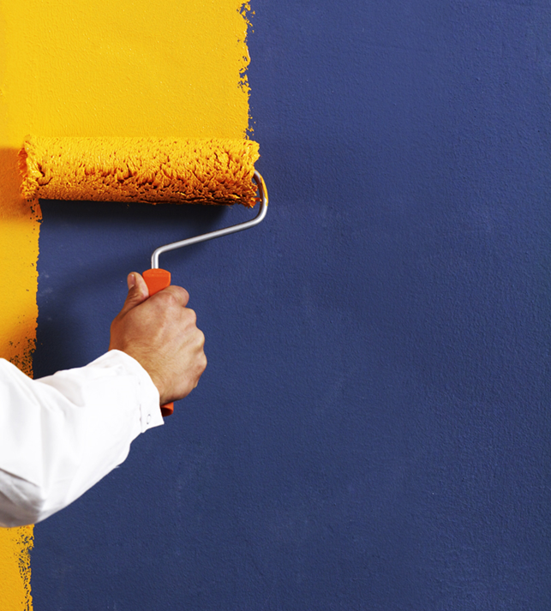
Лабораторна робота №1
на тему: «Тестування простого предмета»
Виконав:
студент групи Піт-15-3
Молотов Артем

Slide 2
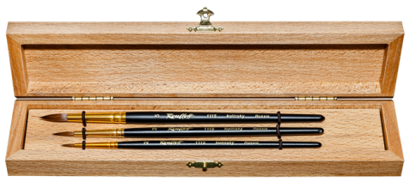
Анотація
Для тестування було обрано набір Roubloff «Палітра-20», який складається з трьох художніх дерев’яних пензликів різних розмірів. В комплектації також присутній пенал.
Даний набір, згідно вказаних виробником специфікацій, повинен бути оптимальним інструментом живопису для гуашевих фарб та акварелі.

Slide 3

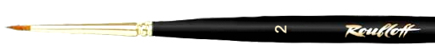
Хід роботи
Насамперед необхідно переконатись, що пензлики саме з даного набору. Згідно інформації на пензликах вони відповідають набору, що тестується.
Було протестовано, що пензлики вбирають фарбу та здатні малювати по акварельній основі.

Slide 4
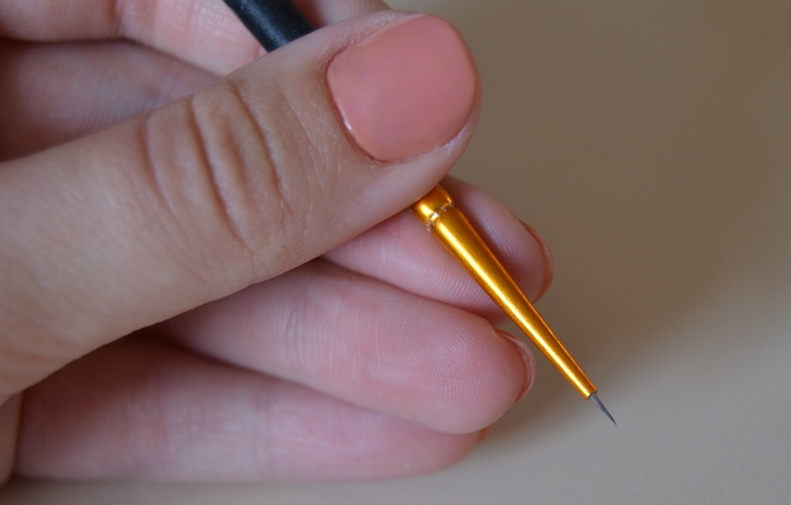
Зручність при використанні: наявність пеналу позбавляє від можливої втрати пензликів, які через загальну форму можуть кудись закотитись. Використання пензлів людиною вважаю комфортним (зручно сидить, низька вага, колір покриття не залишається на пальцях).
Хід роботи

Slide 5
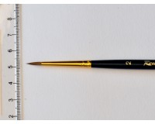
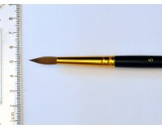
Розміри волосяного пучка: довжина стандартна, товщина співпадає з заявленою на упаковці та інструменті (2, 3, 5; номер відповідає розмірам в мм).
Хід роботи

Slide 6
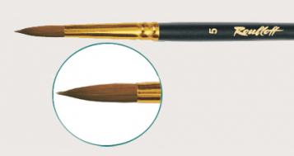
Форма волосяного пучка: кругла. Це дає можливість створювати різноманітні форми та ефекти малюнку, накладати широкі мазки чи розмивати фарбу.
Також на меті стояло виконувати деталізовані роботи завдяки гострому кінчику, проте він є неефективним для заливки великих ділянок. Більш універсальним виявився пензлик, який має велику товщину волосяного пучка.
Хід роботи

Slide 7
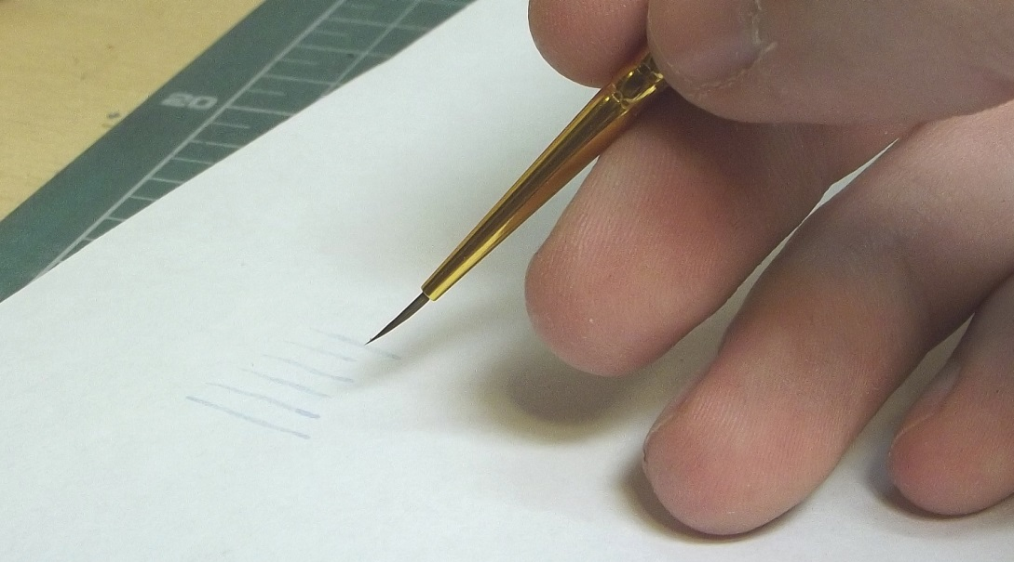
Матеріал волосяного пучка: колонок, синтетики не містить. Пензлик легко ополіскується, швидко вбирає необхідну кількість фарби та рівномірно віддає її на полотно. Воду утримує добре. Надлишку води, як в білячих пензлях, не виявлено. Пучок при намоканні не повинен змінювати свою форму, що було підтверджено.
Форма волосяного пучка: кругла. Це дає можливість створювати різноманітні форми та ефекти малюнку, накладати широкі мазки чи розмивати фарбу. Також на меті стояло виконувати деталізовані роботи завдяки гострому кінчику, проте він є неефективним для заливки великих ділянок. Більш універсальним виявився пензлик, який має велику товщину волосяного пучка.
Хід роботи

Slide 8
Заводські дефекти відсутні. Зовнішньо поломок не спостережено. Недостатньо зафіксовані елементи відсутні. Кріплення пензлів в пеналі також міцне.
Матеріал: пенал та пензлі виконані з буку, присутні вставки металу. При тестуванні було помічене незначне прогинання дерев’яної частини. Покриття чорне матове.
Зовнішній вигляд: відповідає заявленому на сайті виробника. На пензлі нанесено інформацію про їх розмір та модель. Так легше орієнтуватись який саме обрати.
Хід роботи

Slide 9
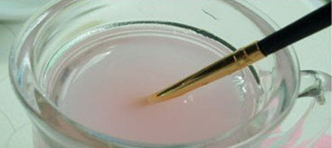
Crash-тест на випадання частини волосяного пучка було пройдено. Дана проблема у пензликів зустрічається найчастіше. Тест вважався успішним, якщо ворсинки не випадали за умов:
зберігання волосяного пучка зігнутим у воді на протязі 1 години;
багаторазового згинання сухого волосяного пучка в різні сторони.
Хід роботи

Slide 10
Висновок
Під час проведення даної лабораторної роботи було протестовано набір пензликів. В результаті проведених досліджень вияснилось, що даний набір задовольняє умови тестування, а саме використання при живописі для гуашевих фарб та акварелі. Негативних моментів, окрім незначного прогинання дерева, спостережено не було.

